Slide 1
Государственное автономное учреждение социального обслуживания «Реабилитационный центр для детей и подростков с ограниченными возможностями Министерства труда, занятости и социальной защиты Республики Татарстан «Умырзая» в Мензелинском муниципальном районе
Практика социальной реабилитации детей и подростков с ограниченными возможностями посредством использования виртуальных экскурсий в мобильный планетарий «Окно в виртуальный мир»

Slide 2
Автор практики:
Нуриева
Ильсина
Хайдаряновна
Социальный педагог
ГАУСО«Реабилитационный центр для детей и подростков с ограниченными возможностями Министерства труда, занятости и социальной защиты Республики Татарстан «Умырзая» в Мензелинском муниципальном районе

Slide 3
Актуальность и социальная значимость практики
Данная практика необходима для детей с ограниченными возможностями, т.к. по причине своих заболеваний не каждый ребенок может посетить тот или иной объект в реальной жизни.
Целевая аудитория
Дети с ограниченными возможностями здоровья, в том числе дети –инвалиды 7-17 лет

Slide 4
Цель практики
Социальная адаптация, развитие интеллектуальных способностей детей и подростков с ограниченными возможностями здоровья через организацию работы мобильного мини-планетария.
Задачи практики
1. Популяризация научных знаний в области астрономии и космонавтики (первичные представления о космосе, Вселенной, планете Земля).
Территория реализации и охват
Республика Татарстан, Мензелинский район
2. Совершенствование комплекса организационно-педагогических условий экологического образования детей и подростков с ограниченными возможностями (беседы о природных явлениях, наблюдения, эксперименты).
3. Организация досуговой деятельности развивающего и воспитывающего характера.
Охват: 70 человек

Slide 5
Этапы реализации практики
ПОДГОТОВИТЕЛЬНЫЙ
ОСНОВНОЙ
Реализация плана мероприятий –проведение занятий с использованием мобильного планетария, мастер-классов
Анализ промежуточных результатов.
РАЗВИТИЕ ПРАКТИКИ
Межведомственное взаимодействие с учреждениями города и района
Поиск решения проблемы, получение гранта, приобретение оборудования, подбор команды, разработка программы, плана мероприятий, занятий, мастер -классов

Slide 6
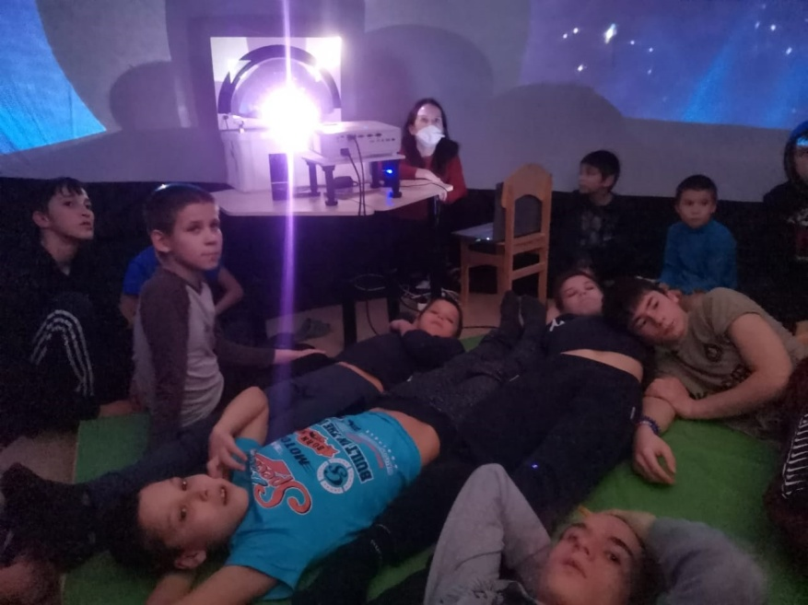
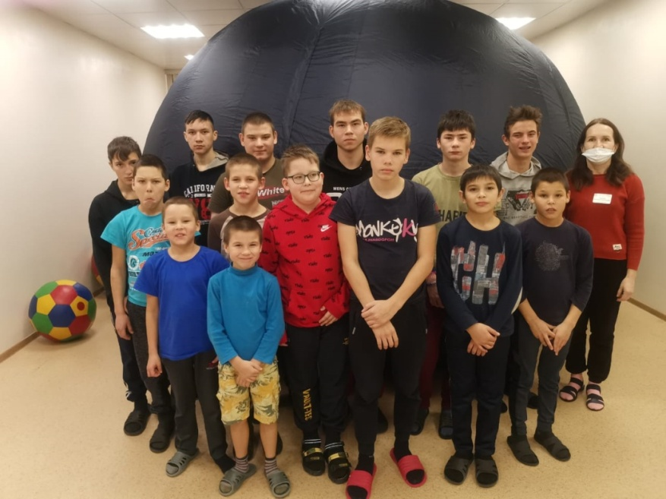
Результаты практики
В реабилитационном центре открылась новая интеллектуальная площадка, способствующая организации досуга детей, их творческому развитию, приобретению коммуникативных навыков, помогающая родителям в воспитании детей.

Slide 7
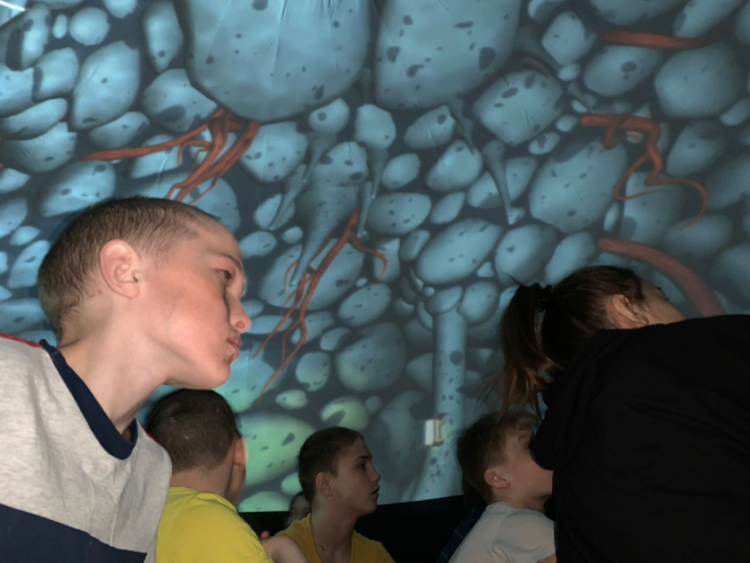
Результаты практики
Разработана Программа внедрения инновационной технологии «Виртуальные экскурсии в мобильный планетарий как форма социализации детей с ограниченными возможностями»

Slide 8
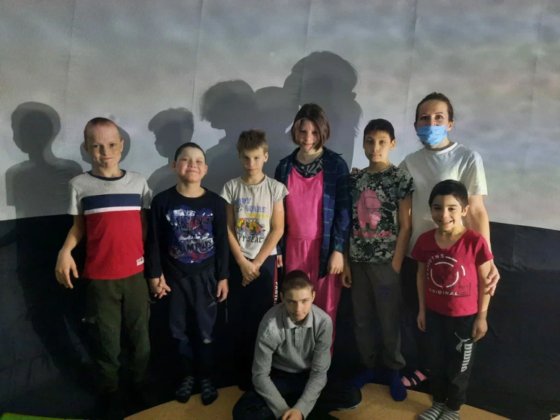
За период реализации практики достигнуты следующие результаты:
Качественными показателями успешности можно назвать заинтересованность детей во время занятий, их эмоции, желание посещать планетарий.
Было организовано посещение мобильного планетария детьми и подростками с ограниченными возможностями – 70 чел., семинар-практикум для родителей детей-инвалидов -62 чел., раздача буклетов «Виртуальные экскурсии как форма социализации детей»-132 чел.

Slide 9
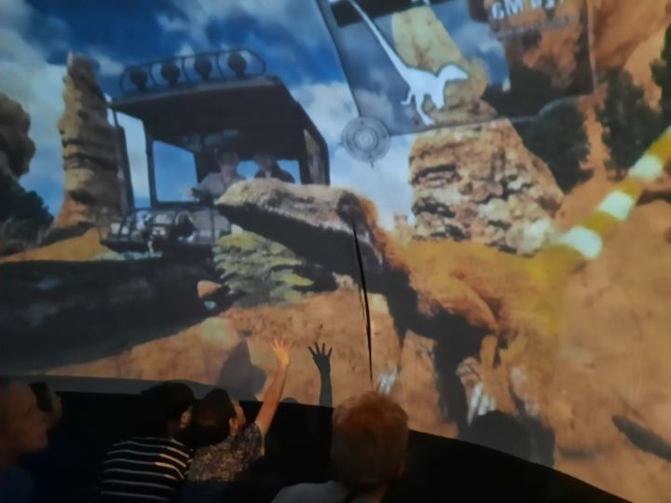
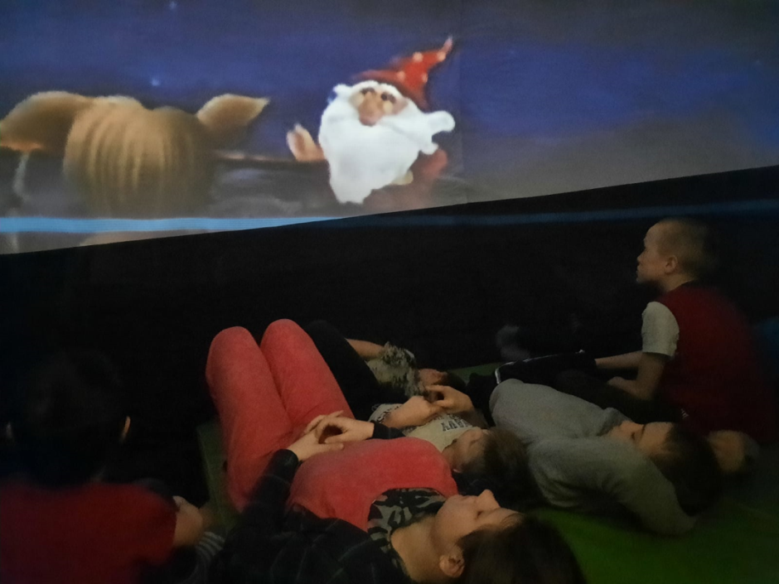
Экскурсии в мобильный планетарий
«Эпоха динозавров»
«Новогодние приключения Хрумки»

Slide 10
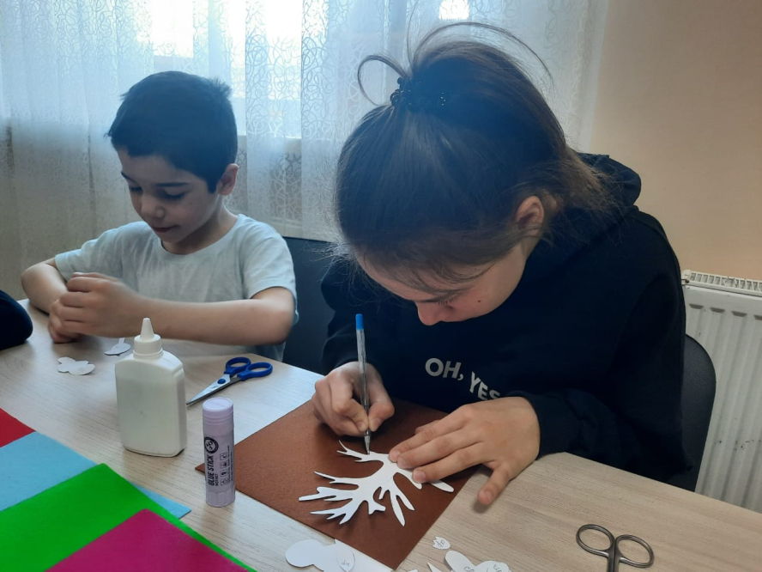
Творческие задания, мастер-классы
Изготовление коллажа «Зимняя фантазия»
Мастер –класс «Изготовление поделки «Медуза»

Slide 11
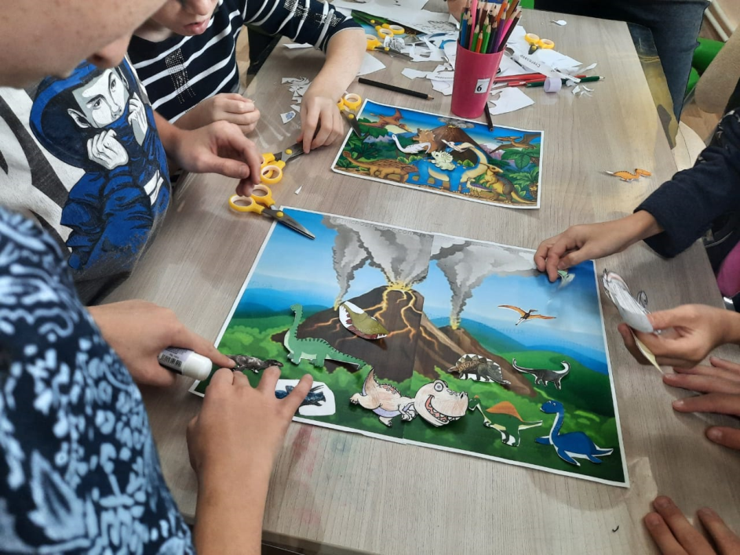
Творческие задания, мастер-классы
Изготовление коллажа «Мир динозавров»

Slide 12
Описание влияния внедрения практики на повышение уровня жизни получателей социальных услуг
Реализация данной практики позволила реабилитантам, не покидая Центра, «побывать» в космосе, «опуститься» на морское дно, узнать о жизни динозавров и многое другое.
Захватывающие и зрелищные фильмы такие, как «Калуокахина», «Путешествие капельки», «Закат эпохи динозавров», с эффектом полного присутствия позволили "особенным" детям лучше усваивать информацию, легко воспринимать материал.
Помимо бесед по теме, просмотров фильмов на занятиях детям предлагались веселые творческие задания, мастер-классы, интеллектуальные игры.
В результате мероприятий, запланированных с использованием мобильного планетария, расширился жизненный опыт детей, обогатился их чувственный мир, улучшилась эрудиция, ребята приобрели знания и новые впечатления.
Информация о мобильном планетарии была подхвачена прессой. Тем самым была освещена еще одна доступная форма решения проблемы социализации детей с ограниченными возможностями.

